Slide 1
Проект во второй младшей группе
«Моя мама»

Slide 2
Проект во второй младшей группе «Моя мама».
Подготовил :
Воспитатель Говорушко О.В.
2017 г.

Slide 3
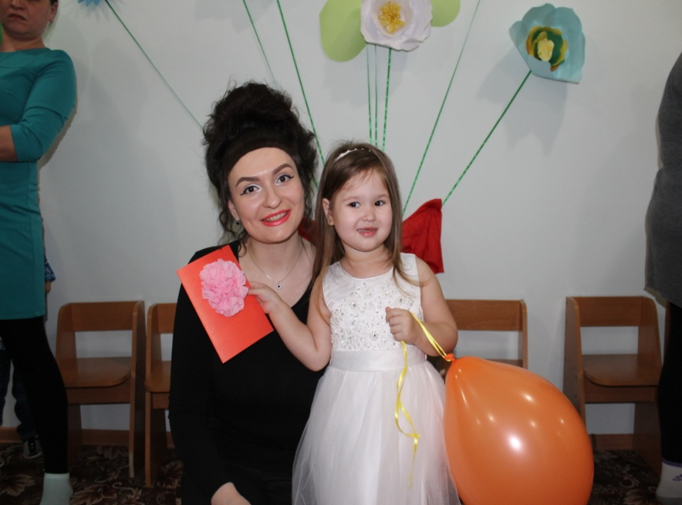
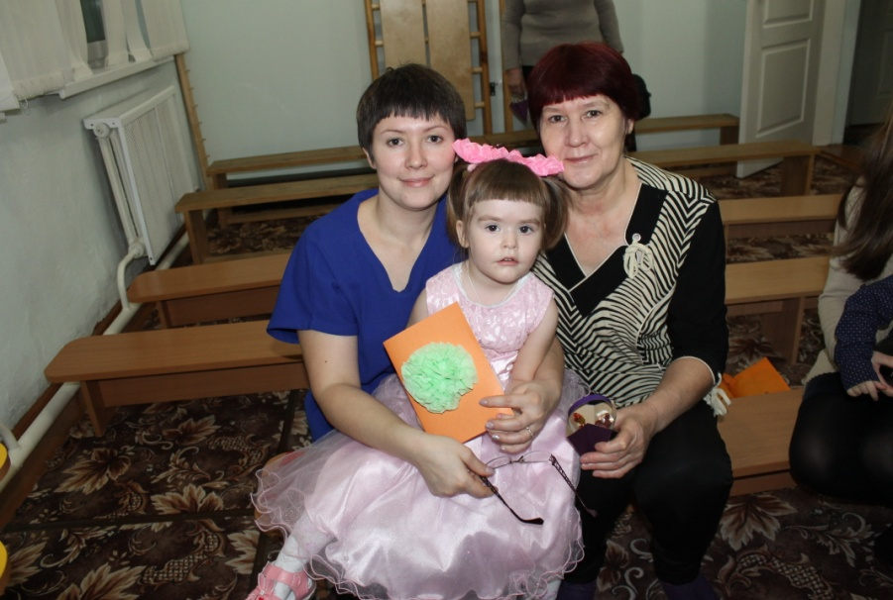
Актуальность:
Мама-это самый главный человек для ребенка. Но в последнее время все чаще прослеживается преобладание у современных детей потребительского отношения к маме, а не духовного. Поэтому необходимо воспитывать у ребенка любовь к семье, маме, с первых лет жизни. Ребенок должен понимать, что все хорошее начинается с родного дома и мамы. Поэтому такой праздник, как День матери очень важен и нужен.

Slide 4
Цель проекта:
Развивать у детей доброе отношение и любовь к своей маме. Вызвать чувство гордости и радости за дела и поступки родного человека, чувство благодарности за заботу. Воспитывать любовь к маме, желание порадовать ее.

Slide 5
Задачи проекта:
Расширить представление детей о семье, о роли мамы в семье. Вспомнить с детьми как имя и отчество мам, где и кем они работают.
Обогащение активного словаря детей, составление рассказа описания мамы, развитие связной речи детей.
Способствовать развитию творческих способностей детей.

Slide 6
Продукты проекта
Аппликация «Цветок для мамы».
Рисование маминого портрета.
Выставка «Мамины руки не знают скуки».
Стен газета «Моя мамочка и я».
Совместный праздник детей, мам, воспитателей «Мамочка моя».Совместное чаепитие, посвященное мамам.

Slide 7
Этапы проекта
1этап. Подготовительный.
Книги со стихами и рассказами о маме.
Материал для продуктивной деятельности.
Консультацию для родителей.
2 этап. Реализация проекта. Воспитатели:
Организация совместной деятельности с детьми:
-Создание проблемной ситуации. Что за праздник «День матери»?
-Познакомить детей с праздником «День матери».
-Проведение бесед о маме.
-Чтение стихов и рассказов о маме.
-Изготовление подарка для мамы аппликации «Цветок для мамы».
-Изготовление стенгазеты «Моя мамочка и я».
-Индивидуальные беседы с родителями по подготовке к проекту.
-Консультация для родителей: «Как любить своего ребенка?»
-Оформление информационно -поздравительного стенда «С днем Матери».
-Подготовка к совместному празднику и чаепитию – подбор конкурсов совместных к выступлению детей и родителей.

Slide 8
Дети:
-Рисование своих мам с помощью воспитателя.
-Изготовление поздравительной открытки аппликации «Цветок для мамы».
-Заучивание стихотворений о маме; составление рассказов о маме, активное участие детей в беседах о маме.
В рамках проекта в семье по теме рекомендовать родителям:
Создавать игровую ситуацию «Маленький помощник»,поддерживать желание ребенка помочь взрослым дома, принять участие в оформлении выставки «Мамины руки не знают скуки»;разучивание стихотворений к празднику.
3 этап.
-Выставка «Мамины руки не знают скуки».
-Выставка детских работ.
-Совместный праздник детей, мам, воспитателей «Мамочка моя».Совместное чаепитие, посвященное мамам.

Slide 9
Формы работы с детьми:
Познавательно-речевое развитие: Беседы на тему «Моя семья», «Мамин портрет», «Чем можно порадовать маму?» «Я помогаю маме».Рассказы детей на тему «Моя мама»,ситуативная беседа «Одежду аккуратно уберу и маме этим помогу»;игровая ситуация «Маленький помощник»,рассматривание сюжетных картин к сказкам «Три медведя»,» «Семеро козлят», разгадывание загадок на тему «Мама», «Семья»;заучивание стихов.
Дидактические игры: «Назови ласково», «Как зовут мою маму?».Речевая ситуация: «Кого ты любишь?», «Что такое хорошо и что такое плохо», «Мои хорошие поступки», «Найди цветок для мамы», «Животные и их детеныши».
Чтение рассказов и стихов: К.Кубилинскас «Мама», Ю.Яковлев «Мама», Н.Носов «Заплатка», В.Босов «Благодарю тебя мама», Н.Саконская «Разговор о маме».
Сюжетно-ролевые игры: «Вот как я стираю, маме помогаю», «Моя семья», «Дочки-матери», «Мамины заботы».Пальчиковая гимнастика «Наши мамы».
Музыкальная деятельность: разучивание песен посвященных маме.
Подвижные игры: «Курицы и цыплята», «Кошка и котята».
Трудовая деятельность. Посильная трудовая деятельность дома: убрать игрушки, протереть пыль. Наведение порядка в групповой комнате.
Художественно-творческая деятельность: аппликация «Цветок для мамы», рисование маминого портрета.

Slide 10
Аппликация «Цветок для мамы»

Slide 11
Рисование маминого портрета

Slide 12
Выставка «Мамины руки не для скуки»

Slide 13
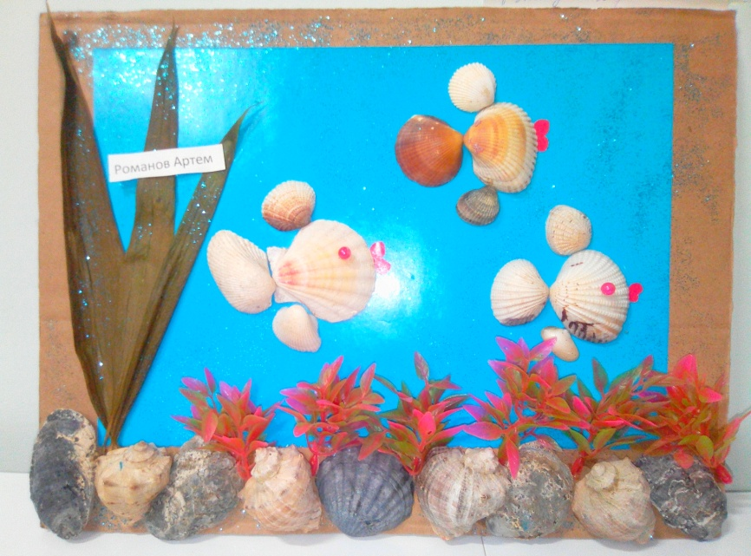
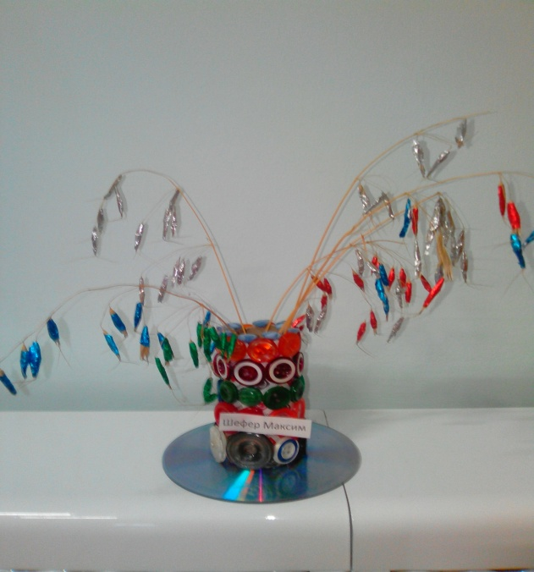

Slide 14
Стен газета «Моя мамочка и я»

Slide 15
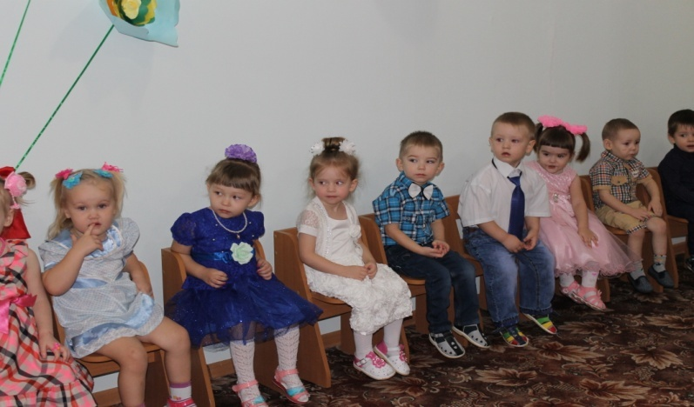
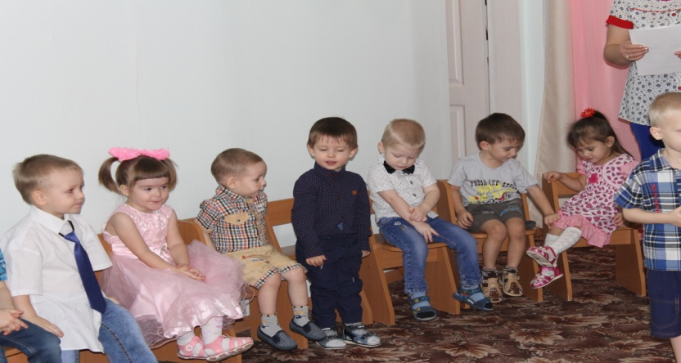
Совместный праздник детей, мам, воспитателей «Мамочка моя»

Slide 16
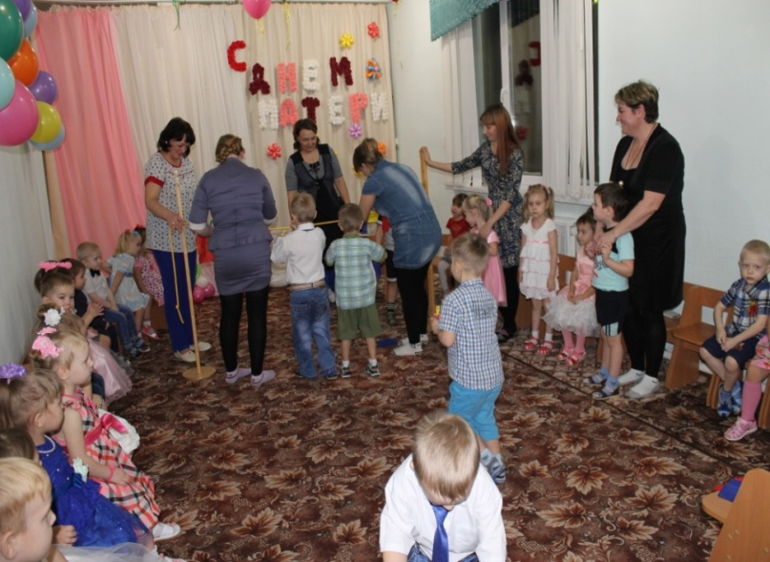
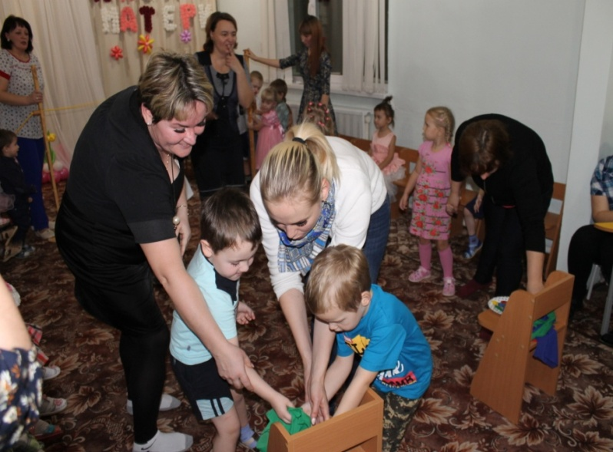
Совместные конкурсы мам и детей.

Slide 17
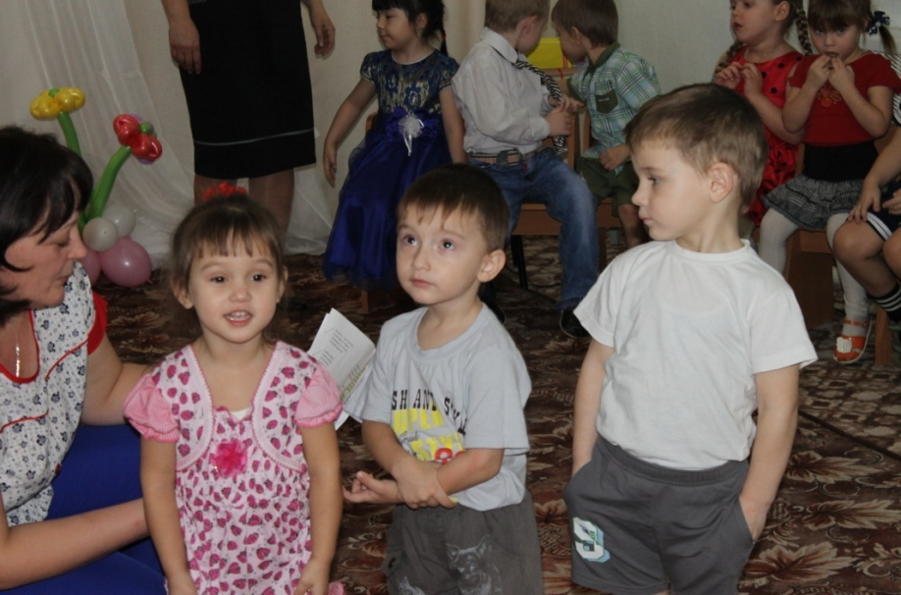
Поем песни и рассказываем стихотворения для мам

Slide 18
Итог нашего мероприятия
Совместные мероприятия для детей способствовали:
-обогащению знания детей, о роли мамы в их жизни, формированию уважительного отношения к маме.
В дидактических играх закрепляются знания о диких и домашних животных и их детенышах, умение находить нужные предметы способом наложения, умения правильно подбирать прилагательные и глаголы.
-проявляется интерес к участию в совместных подвижных играх.
-развили творческие способности детей в продуктивной и музыкальной деятельности. Воспитали в детях доброту, заботу по отношению к маме. Дети с большим удовольствием мастерили подарки для мам. Родители ощутили себя нужными в жизни и работе детского сада, а самое главное они нужны своим детям.
Цели и задачи проекта были реализованы полностью и успешно.

Slide 19
Спасибо за внимание!!!

